Slide 1

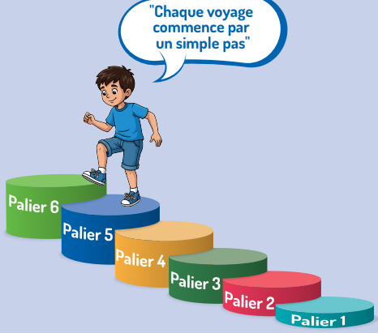
PROGRAMME DE REMEDIATION INTENSIVE
-FRANÇAIS-
Parcours : 3
5e /6e AP
Palier : 6
Séance : 1
Version expérimentale pour les Ecoles Pionnières. En cours d’amélioration.

Slide 2


Pour l’enseignant(e)
Recommandations générales pour les enseignant(e)s
. 1.Se préparer : Lire attentivement l’ensemble des diapositives en amont, afin de s’approprier le contenu, anticiper les enchaînements, préparer la carte mentale de la leçon et renseigner le cahier journal.
2.Couvrir le contenu de la leçon avec la vérification de la compréhension avant de passer à l’étape suivante : ne pas sauter des diapositives et vérifier la compréhension; en maintenant un rythme soutenu et en évitant le temps mort;
3.Être fidèle au scénario pédagogique et garder une posture dynamique: suivre les consignes du ruban didactique activement, sans se limiter à une lecture passive.
4.Expliquer les consignes: s’assurer que tous les élèves comprennent les consignes des activités, en les invitant à les reformuler ou à les réexpliquer, si besoin, dans leur langue maternelle.
5.Donner un feed back riche et systématique en repérant les erreurs : solliciter la participation du maximum d’ élèves en les questionnant et en corrigeant leurs réponses erronées .

Slide 3


A la fin de la séance d’aujourd’hui, au moins 80% des élèves doivent être capables de :
Comprendre et produire les mots : s’habiller- entrer- sortir- la récréation- aujourd’hui- se lever- ramasser- préparer.
lire avec fluidité et comprendre le texte.

Slide 4






Pour l’enseignant ( e)
Matériel technique
PC + PPT
Pointeur
Projection ajustée
Matériel didactique
Ardoise
Cahier
Livret

Slide 5








Pour l’enseignant ( e)
Pictogrammes pour la gestion de la séance.
Modelage.
Les élèves écoutent.
Questions directes.
L’enseignant( e) désigne des élèves.
Répétition chorale.
Toute la classe
répète.
Observation.
Les élèves observent.
Passage au tableau.
Un élève réalise la tâche.
Travail en binôme.
Les élèves travaillent à deux .
Pratique autonome.
L’enseignant(e) circule entre les rangs.
Devoir à la maison.
Les élèves recopient leurs devoirs

Slide 6


Plan de la séance 1
1.Rituel: dictée préparée
10 min
20 min
2.Vocabulaire
3.Lecture- fluidité
4.lecture- compréhension
30 min
30 min
5.Ecrit
30 min
6. Défi: les champions des phrases
10 min

Slide 7



1. Rituel | 2. Vocabulaire | 3. fluidité | 4.compréhension | 5. Ecrit | 6.Jeu/Défi
Bonjour. Prenez vos ardoises, vos cahiers et vos livrets de français
Ardoise
Cahier
Livret

Slide 8

Rituel
Dictée
Version provisoire pour la formation des enseignants

Slide 9
1. Rituel | 2. Vocabulaire | 3. fluidité | 4.compréhension | 5. Ecrit | 6.Jeu/Défi
  Prenez vos cahiers.

Slide 10

1. Rituel | 2. Vocabulaire | 3. fluidité | 4.compréhension | 5. Ecrit | 6.Jeu/Défi
  On commence la séance par la dictée.
La dictée préparée

Slide 11
Pour l’enseignant ( e)
La dictée préparée
Objectifs de l’activité:
Ecrire correctement, sous dictée, un petit paragraphe contenant 20 à 25 mots.
Le support: un paragraphe extrait du dernier texte étudié.
La durée: 10 min
Le déroulement de l’activité:
Demander aux élèves de préparer le paragraphe en devoir à la maison la séance précédente.
L’enseignant affiche le paragraphe, le lit deux fois aux élèves.
Il passe à la diapositive suivante et dicte le paragraphe aux élèves.
Après la correction collective, nommer et féliciter les élèves ayant commis moins d’erreurs.
Encourager tous les élèves à bien préparer la dictée du lendemain.
La première séance du palier, le texte de la dictée est exceptionnellement présenté au tableau avant de le dicter car il n’a pas été lu aux élèves en classe pendant la séance de rebrassage du palier 5.

Slide 12
1. Rituel | 2. Vocabulaire | 3. fluidité | 4.compréhension | 5. Ecrit | 6.Jeu/Défi
        Sara et Chakib se lancent un défi amusant: ranger la cuisine, puis trouver huit objets contenant le son « k » en dix minutes.
  Je vais lire. Ecoutez et lisez à voix basse le texte de la dictée.

Slide 13
1. Rituel | 2. Vocabulaire | 3. fluidité | 4.compréhension | 5. Ecrit | 6.Jeu/Défi
        Sara et Chakib se lancent un défi amusant: ranger la cuisine, puis trouver huit objets contenant le son « k » en dix minutes.
  Je lis une deuxième fois.

Slide 14

1. Rituel | 2. Vocabulaire | 3. fluidité | 4.compréhension | 5. Ecrit | 6.Jeu/Défi
  Ecrivez. L’enseignant (e) dicte les phrases lentement.

Slide 15

1. Rituel | 2. Vocabulaire | 3. fluidité | 4.compréhension | 5. Ecrit | 6.Jeu/Défi
        Sara et Chakib se lancent un défi amusant: ranger la cuisine, puis trouver huit objets contenant le son « k » en dix minutes.
  Soulignez les erreurs. Qui n’a pas commis d’erreurs? /Qui a commis une seule erreur?
  Vérifier et nommer les élèves ayant commis moins d’erreurs. Encourager tous les élèves.

Slide 16
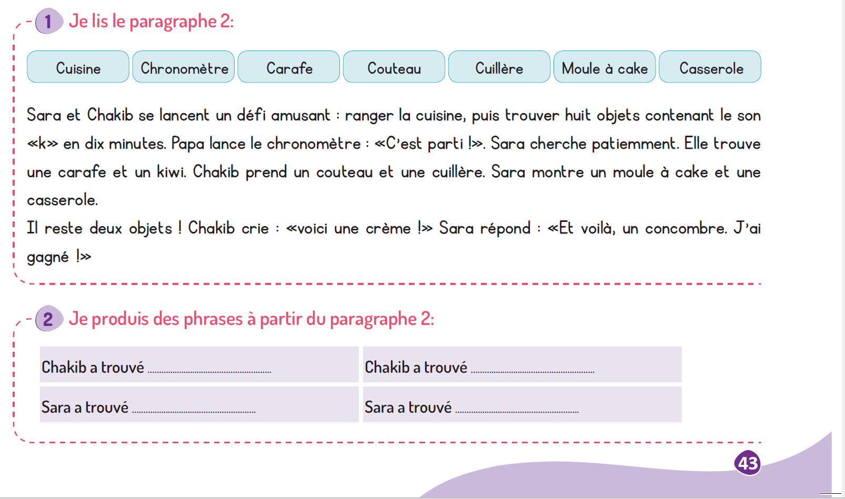
1. Rituel | 2. Vocabulaire | 3. fluidité | 4.compréhension | 5. Ecrit | 6.Jeu/Défi
  A la maison vous allez corriger les erreurs. Le paragraphe 2 p 43.

Slide 17

Vocabulaire
s’habiller- entrer- sortir- la récréation- se lever- tôt- ramasser- préparer.
Version provisoire pour la formation des enseignants

Slide 18
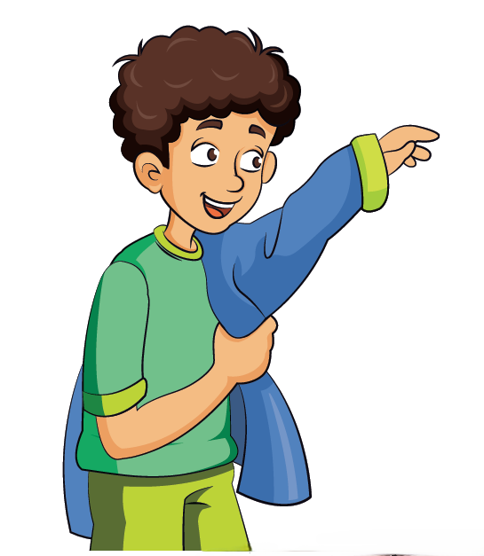
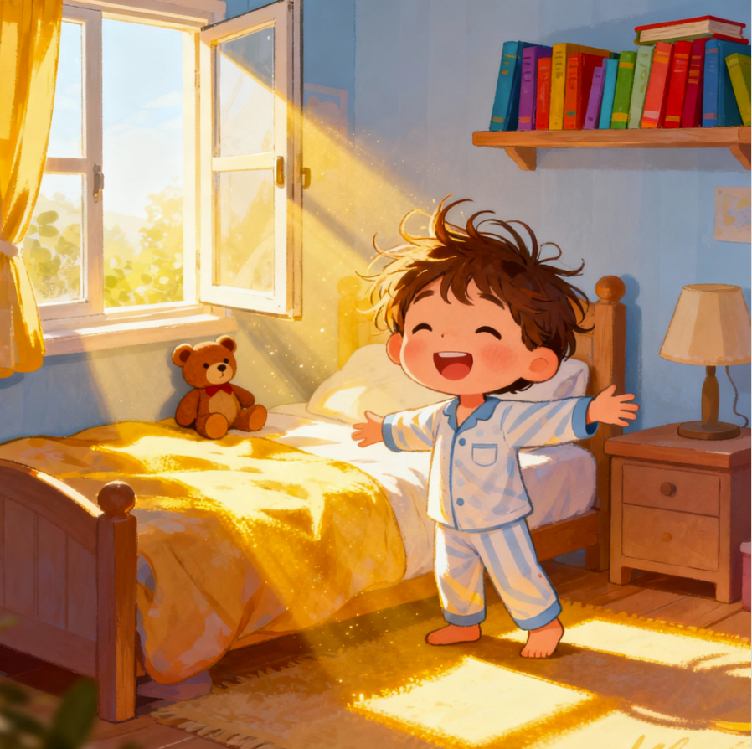
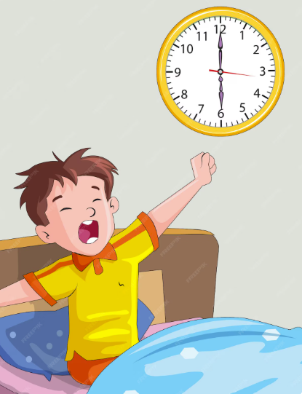
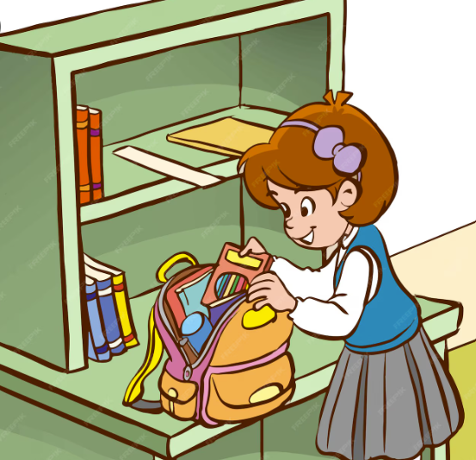
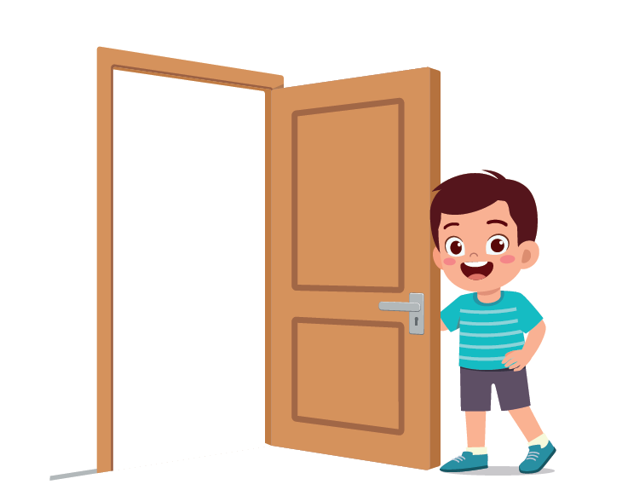
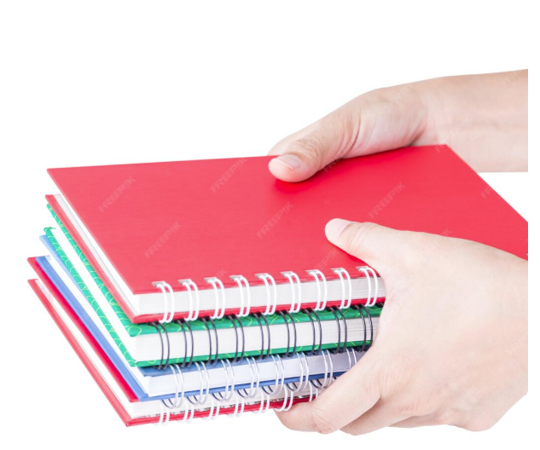
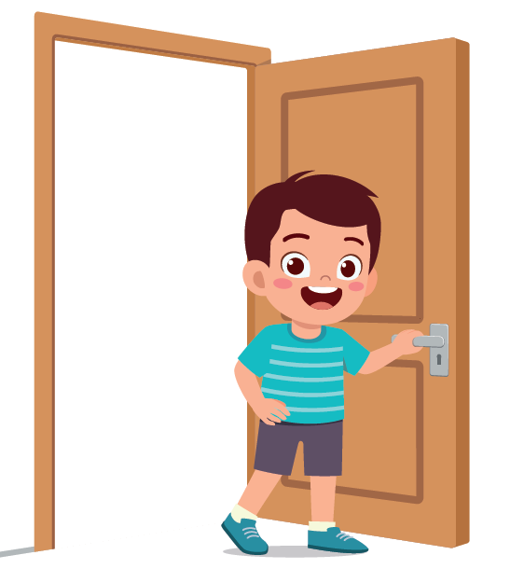
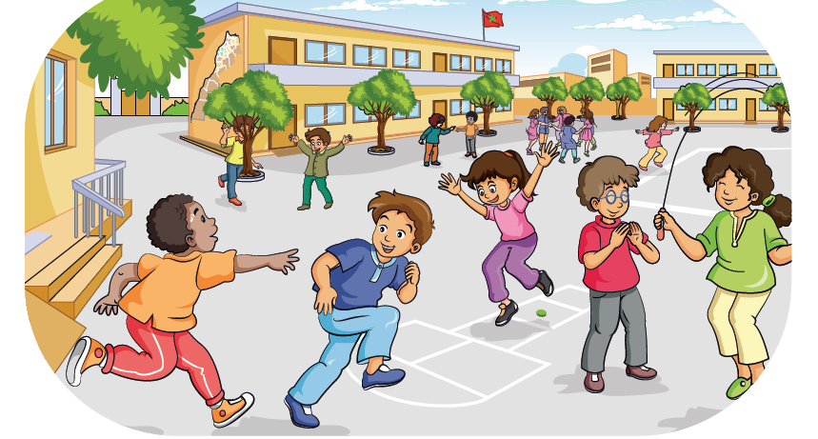
1. Rituel | 2. Vocabulaire | 3. fluidité | 4.compréhension | 5. Ecrit | 6.Jeu/Défi
v
  Aujourd’hui, nous allons apprendre de nouveaux mots en français.

Slide 19
1. Rituel | 2. Vocabulaire | 3. fluidité | 4.compréhension | 5. Ecrit | 6.Jeu/Défi
  Ali se lève. Se lever. Comment vous dites « se lever » dans votre langue?

Slide 20
1. Rituel | 2. Vocabulaire | 3. fluidité | 4.compréhension | 5. Ecrit | 6.Jeu/Défi
        Se lever
Ali se lève. Répétons ensemble: se lever

Slide 21
1. Rituel | 2. Vocabulaire | 3. fluidité | 4.compréhension | 5. Ecrit | 6.Jeu/Défi
  Ali se lève à 6 heures du matin. Il se lève tôt. Tôt. Comment vous dites «tôt» dans votre langue?

Slide 22
1. Rituel | 2. Vocabulaire | 3. fluidité | 4.compréhension | 5. Ecrit | 6.Jeu/Défi
        tôt
Tôt. Répétons ensemble: tôt.

Slide 23
1. Rituel | 2. Vocabulaire | 3. fluidité | 4.compréhension | 5. Ecrit | 6.Jeu/Défi
  Ali s’habille. S’habiller. Comment vous dites s’habiller dans votre langue?

Slide 24
1. Rituel | 2. Vocabulaire | 3. fluidité | 4.compréhension | 5. Ecrit | 6.Jeu/Défi
        S’habiller
S’habiller. Répétons ensemble: s’habiller.

Slide 25
1. Rituel | 2. Vocabulaire | 3. fluidité | 4.compréhension | 5. Ecrit | 6.Jeu/Défi
  La fille prépare son cartable. préparer. Comment vous dites « préparer » dans votre langue?

Slide 26
1. Rituel | 2. Vocabulaire | 3. fluidité | 4.compréhension | 5. Ecrit | 6.Jeu/Défi
        Préparer son cartable
Préparer son cartable . Répétons ensemble: préparer son cartable.

Slide 27
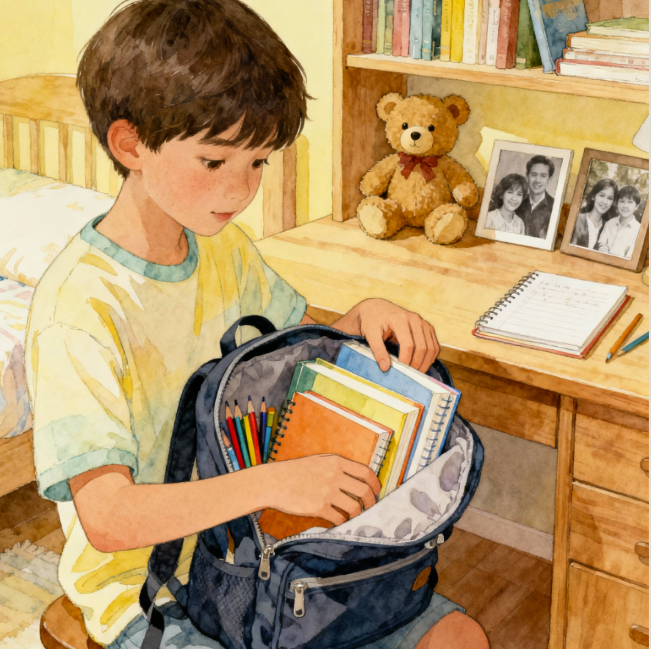
1. Rituel | 2. Vocabulaire | 3. fluidité | 4.compréhension | 5. Ecrit | 6.Jeu/Défi
  Il prépare soigneusement son cartable. Répétons ensemble: Il prépare soigneusement son cartable.
  Montrer cartable et ordre .
Il prépare soigneusement son cartable.

Slide 28
1. Rituel | 2. Vocabulaire | 3. fluidité | 4.compréhension | 5. Ecrit | 6.Jeu/Défi
  Ali entre en classe. Entrer. Comment vous dites entrer dans votre langue?

Slide 29
1. Rituel | 2. Vocabulaire | 3. fluidité | 4.compréhension | 5. Ecrit | 6.Jeu/Défi
        Entrer
Entrer. Répétons ensemble: entrer.

Slide 30
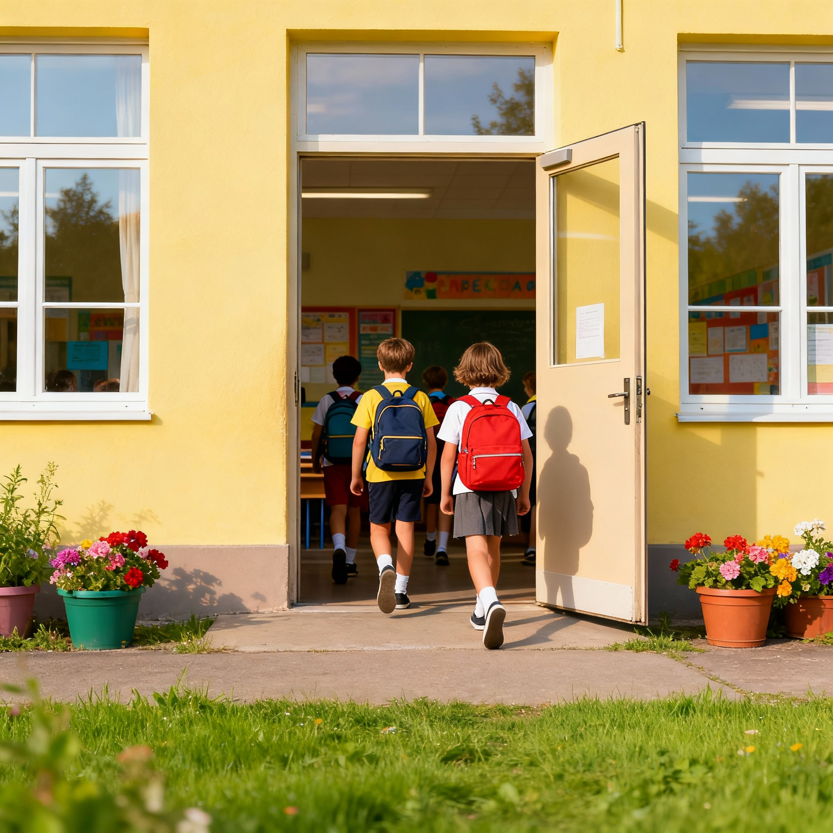
1. Rituel | 2. Vocabulaire | 3. fluidité | 4.compréhension | 5. Ecrit | 6.Jeu/Défi
  Les élèves entrent en classe. Répétons ensemble.
Les élèves entrent en classe.

Slide 31
1. Rituel | 2. Vocabulaire | 3. fluidité | 4.compréhension | 5. Ecrit | 6.Jeu/Défi
  Il ramasse les cahiers. Ramasser. Comment vous dites « ramasser » dans votre langue?

Slide 32
1. Rituel | 2. Vocabulaire | 3. fluidité | 4.compréhension | 5. Ecrit | 6.Jeu/Défi
        ramasser
ramasser. Répétons ensemble: ramasser.

Slide 33
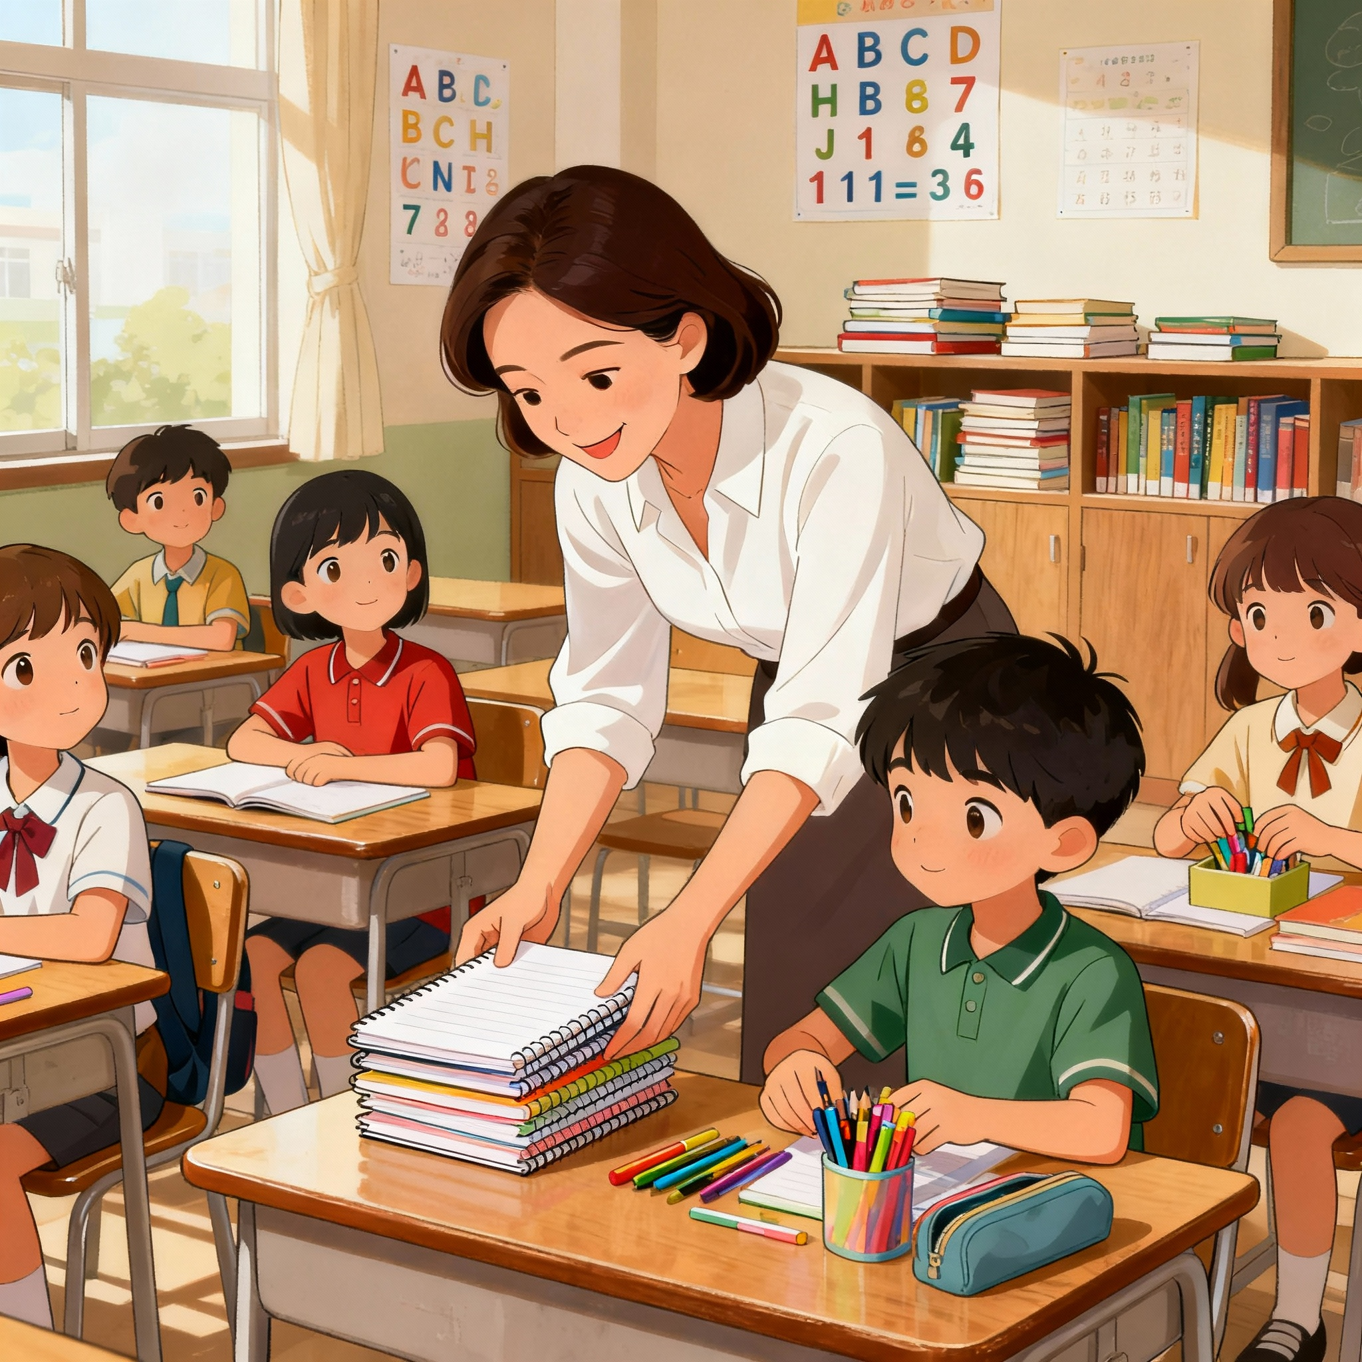
1. Rituel | 2. Vocabulaire | 3. fluidité | 4.compréhension | 5. Ecrit | 6.Jeu/Défi
La maitresse ramasse les cahiers de classe. Répétons ensemble: La maitresse ramasse les cahiers de classe..
La maitresse ramasse les cahiers de classe.

Slide 34
1. Rituel | 2. Vocabulaire | 3. fluidité | 4.compréhension | 5. Ecrit | 6.Jeu/Défi
  Ali sort. sortir. Comment vous dites sortir dans votre langue?

Slide 35
1. Rituel | 2. Vocabulaire | 3. fluidité | 4.compréhension | 5. Ecrit | 6.Jeu/Défi
        sortir
Sortir. Répétons ensemble: sortir.

Slide 36
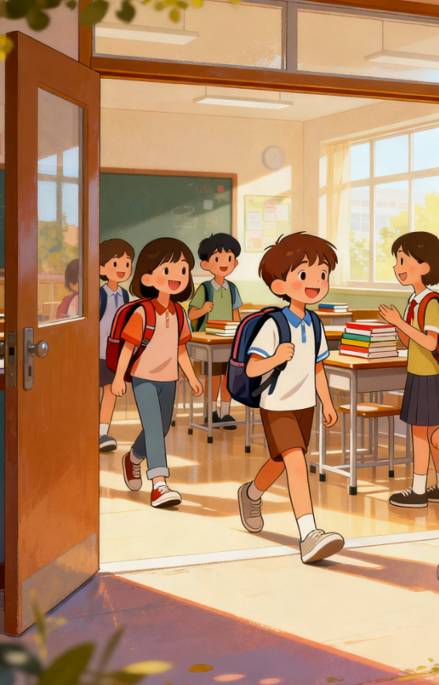
1. Rituel | 2. Vocabulaire | 3. fluidité | 4.compréhension | 5. Ecrit | 6.Jeu/Défi
  Les élèves sortent de la classe. Répétons ensemble. Les élèves sortent de la classe.
Les élèves sortent de la classe.

Slide 37
1. Rituel | 2. Vocabulaire | 3. fluidité | 4.compréhension | 5. Ecrit | 6.Jeu/Défi
  Les élèves jouent dans la cour. C’est la récréation. Comment vous dites récréation dans votre langue?

Slide 38
1. Rituel | 2. Vocabulaire | 3. fluidité | 4.compréhension | 5. Ecrit | 6.Jeu/Défi
  La récréation . Répétons ensemble: la récréation.
La récréation

Slide 39
1. Rituel | 2. Vocabulaire | 3. fluidité | 4.compréhension | 5. Ecrit | 6.Jeu/Défi
  La récréation . Répétons ensemble: la récréation.
A la récréation, les élèves jouent.

Slide 40

Rebrassage du vocabulaire (1)
Je dis, tu montres
Version provisoire pour la formation des enseignants

Slide 41
1. Rituel | 2. Vocabulaire | 3. fluidité | 4.compréhension | 5. Ecrit | 6.Jeu/Défi
  Prenez vos ardoises.

Slide 42

1. Rituel | 2. Vocabulaire | 3. fluidité | 4.compréhension | 5. Ecrit | 6.Jeu/Défi
444444
  Ecrivez sur vos ardoises le numéro du mot que je dis.
L’enseignant dit les mots un par un en changeant l’ordre
4

Slide 43
1. Rituel | 2. Vocabulaire | 3. fluidité | 4.compréhension | 5. Ecrit | 6.Jeu/Défi
  Ecrivez sur vos ardoises le numéro du mot que je dis:
L’enseignant dit les mots un par un en changeant l’ordre
4

Slide 44

Rebrassage du vocabulaire (2)
Jeu du duel
Version provisoire pour la formation des enseignants

Slide 45
1. Rituel | 2. Vocabulaire | 3. fluidité | 4.compréhension | 5. Ecrit | 6.Jeu/Défi
Vous allez passer au tableau pour jouer à deux. Un élève montre trois images, une après l’autre, et l’autre dit les mots. Par la suite les rôles seront échangés.
Je montre 3 images au hasard
Je dis les mots

Slide 46
1. Rituel | 2. Vocabulaire | 3. fluidité | 4.compréhension | 5. Ecrit | 6.Jeu/Défi
Maintenant, on va commencer le jeu. Qui veut passer au tableau?
Le gagnant sera celui qui aura plus réponses correctes.

Slide 47

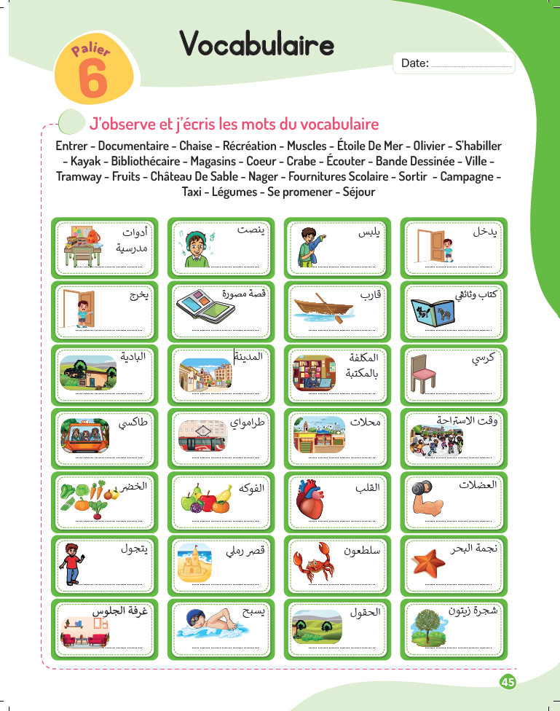
1. Rituel | 2. Vocabulaire | 3. fluidité | 4.compréhension | 5. Ecrit | 6.Jeu/Défi
À la maison, écrivez, les mots du vocabulaire que nous avons vus aujourd’hui. La page 45.
Devoir à la maison
sortir

Slide 48
Fluidité
Préparation à la fluidité:
Les mots du texte
Version provisoire pour la formation des enseignants

Slide 49
v | 2. Vocabulaire | 3. fluidité | 4.compréhension | 2. Ecrit | 6.Jeu/Défi
Pour lire le texte avec fluidité, Je vais vous lire les mots du texte. Ecoutez attentivement.
Je suis je m’appelle aujourd’hui soigneusement je m’habille la récréation
joyeux souhaite stressé faisons

Slide 50
1. Rituel | 2. Vocabulaire | 3. fluidité | 4.compréhension | 5. Ecrit | 6.Jeu/Défi
Lisons ensemble.
Je suis je m’appelle aujourd’hui soigneusement je m’habille la récréation
joyeux souhaite stressé faisons

Slide 51
1. Rituel | 2. Vocabulaire | 3. fluidité | 4.compréhension | 5. Ecrit | 6.Jeu/Défi
Qui veut passer au tableau pour lire les mots du texte?
Cibler les élèves en difficulté de lecture. Les encourager pour leurs efforts.
Je suis je m’appelle aujourd’hui soigneusement je m’habille la récréation
joyeux souhaite stressé faisons

Slide 52
Fluidité
Lecture du texte
Version provisoire pour la formation des enseignants

Slide 53
1. Rituel | 2. Vocabulaire | 3. fluidité | 4.compréhension | 5. Ecrit | 6.Jeu/Défi
Pour bien lire un texte il faut remplir les conditions suivantes.
Dire et expliquer les conditions (audible- fluide- correcte) dans un langage compréhensible par les élèves.
1- Une voix audible.
2- Une lecture fluide.
3- La lecture correcte des mots.

Slide 54
1. Rituel | 2. Vocabulaire | 3. fluidité | 4.compréhension | 5. Ecrit | 6.Jeu/Défi
Je vais lire le texte écoutez attentivement et suivez au tableau.
La rentrée scolaire
Je m’appelle Ali, je suis en sixième année primaire. Aujourd’hui, c’est le jour de la rentrée. Je me lève tôt, je m’habille et je prépare soigneusement mon cartable.
En arrivant devant l’école, je retrouve mes camarades. Certains sont joyeux, d’autres un peu stressés.
Lorsque nous entrons en classe, le professeur nous souhaite la bienvenue et nous explique le déroulement de la journée. Il nous installe à nos places et ramasse les nouveaux cahiers. Nous faisons des activités pour mieux nous connaître : des dessins et des chansons. À la récréation, je joue avec mes amis. Le soir, je raconte ma journée à mes parents. C’était une belle rentrée.

Slide 55
1. Rituel | 2. Vocabulaire | 3. fluidité | 4.compréhension | 5. Ecrit | 6.Jeu/Défi
Maintenant dites moi comment était ma lecture en répondant aux questions suivantes. Rappeler l’explication de: audible- fluide- correctement, dans un langage compris par les élèves.
1- Est-ce que ma voix était audible?
2- Est-ce que ma lecture était fluide?
3- Est-ce que j’ai lu correctement?

Slide 56
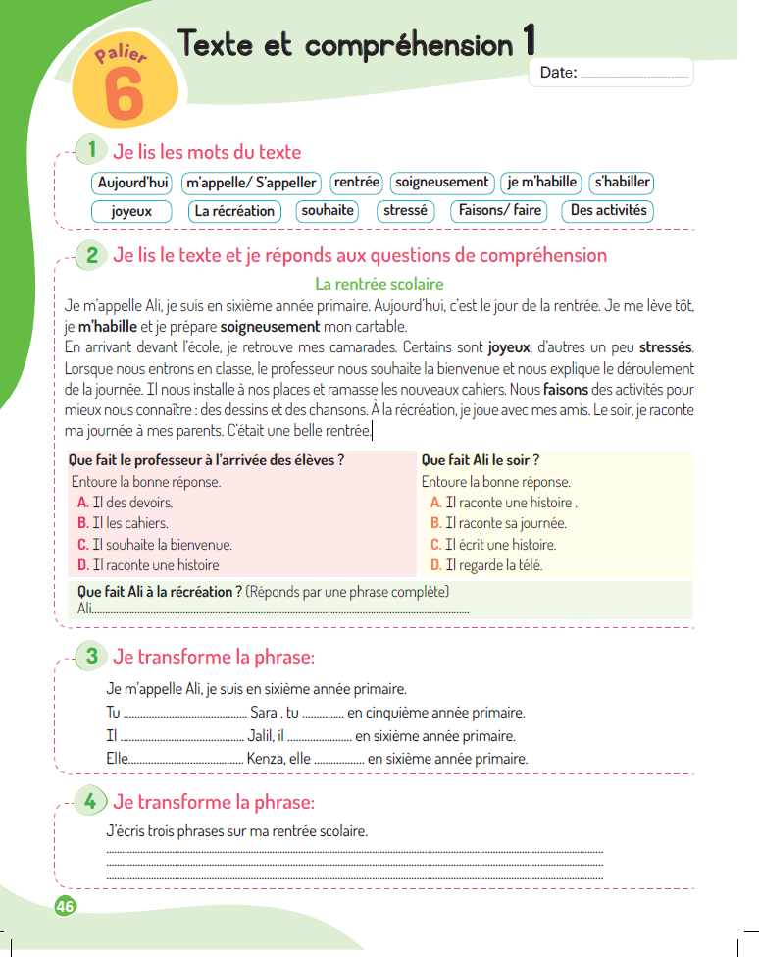
1. Rituel | 2. Vocabulaire | 3. fluidité | 4.compréhension | 5. Ecrit | 6.Jeu/Défi
Ouvrez vos livrets à la page 46.

Slide 57

1. Rituel | 2. Vocabulaire | 3. fluidité | 4.compréhension | 5. Ecrit | 6.Jeu/Défi
Maintenant je vais relire le texte. Suivez avec le doigt. Cherchez et soulignez au crayon les mots du texte qu’on a lu tout à l’heure au tableau.
La rentrée scolaire
Je m’appelle Ali, je suis en sixième année primaire. Aujourd’hui, c’est le jour de la rentrée. Je me lève tôt, je m’habille et je prépare soigneusement mon cartable.
En arrivant devant l’école, je retrouve mes camarades. Certains sont joyeux, d’autres un peu stressés.
Lorsque nous entrons en classe, le professeur nous souhaite la bienvenue et nous explique le déroulement de la journée. Il nous installe à nos places et ramasse les nouveaux cahiers. Nous faisons des activités pour mieux nous connaître : des dessins et des chansons. À la récréation, je joue avec mes amis. Le soir, je raconte ma journée à mes parents. C’était une belle rentrée.

Slide 58
1. Rituel | 2. Vocabulaire | 3. fluidité | 4.compréhension | 4. Ecrit | 6.Jeu/Défi
Qui a trouvé tous les mots? (10 éléments).
Nommer des gagnants. une étoile est à attribuer à celui/celle qui trouve le maximum de mots.
Je suis je m’appelle aujourd’hui soigneusement je m’habille la récréation joyeux souhaite stressé faisons

Slide 59
Pour l’enseignant ( e)
La lecture relais
Objectifs de l’activité: développer la fluidité.
Le support: le texte du jour.
La durée: 15 min
Le déroulement de l’activité:
Faire passer à chaque fois une équipe de 4 lecteurs au tableau.
Chaque élève lit une partie. S’arrêter quand la couleur du texte change.
Si un élève se trompe: il essaie de s’autocorriger. Un des autres membres de l’équipe peut l’aider. Sinon toute la classe aide.
L’équipe gagnante est celle qui a lu le mieux et qui a su s’autocorriger (se corriger mutuellement).
Encourager tous les élèves pour leurs efforts.
Chaque jour, au moins 4 équipes passent.(16 élèves). Les autres suivent et aident à corriger au besoin.
Les équipes doivent être équilibrées, càd composées d’élèves de niveaux de maitrise différents: Bonne maitrise/ maitrise moyenne/ en progrès).

Slide 60
1. Rituel | 2. Vocabulaire | 3. fluidité | 4.compréhension | 2. Ecrit | 6.Jeu/Défi
Qui veut passer au tableau pour lire? Faire passer 4 élèves chacun lit une partie du texte. Nommer une équipe gagnante.
La rentrée scolaire
Je m’appelle Ali, je suis en sixième année primaire. Aujourd’hui, c’est le jour de la rentrée. Je me lève tôt, je m’habille et je prépare soigneusement mon cartable.
En arrivant devant l’école, je retrouve mes camarades. Certains sont joyeux, d’autres un peu stressés.
Lorsque nous entrons en classe, le professeur nous souhaite la bienvenue et nous explique le déroulement de la journée. Il nous installe à nos places et ramasse les nouveaux cahiers. Nous faisons des activités pour mieux nous connaître : des dessins et des chansons. À la récréation, je joue avec mes amis. Le soir, je raconte ma journée à mes parents. C’était une belle rentrée.

Slide 61
1. Rituel | 2. Vocabulaire | 3. fluidité | 4.compréhension | 4. Ecrit | 6.Jeu/Défi
Maintenant nous allons prendre le livret. Lisez votre voisin (e) le texte puis échangez les rôles.

Slide 62
1. Rituel | 2. Vocabulaire | 3. fluidité | 4.compréhension | 5. Ecrit | 6.Jeu/Défi
Lorsque l’élève finit de lire, il pose les 3 questions à son voisin.
1- Est-ce que ma voix était audible?
2- Est-ce que ma lecture était fluide?
3- Est-ce que j’ai lu correctement?

Slide 63
Compréhension
Compréhension du texte
Version provisoire pour la formation des enseignants

Slide 64
1. Rituel | 2. Vocabulaire | 3. fluidité | 4.compréhension | 4. Ecrit | 6.Jeu/Défi
Maintenant nous allons apprendre à répondre à des questions de compréhension.

Slide 65
1. Rituel | 2. Vocabulaire | 3. fluidité | 4.compréhension | 2. Ecrit | 6.Jeu/Défi
Voici des mots interrogatifs qui servent à poser des questions.
Expliquer dans un langage compréhensible les mots interrogatifs.
Qui? Une personne/ un personnage
Que? Une action
Quand? Le temps/ un moment
Où? Un lieu

Slide 66

1. Rituel | 2. Vocabulaire | 3. fluidité | 4.compréhension | 4. Ecrit | 6.Jeu/Défi
gg
Pour répondre aux questions de compréhension avec des choix proposés voici la démarche à suivre:
Je lis la question. Qu’est-ce qu’on me demande ?
Je reviens au texte et je cherche la réponse.
Je lis les propositions et j’entoure la bonne réponse.

Slide 67
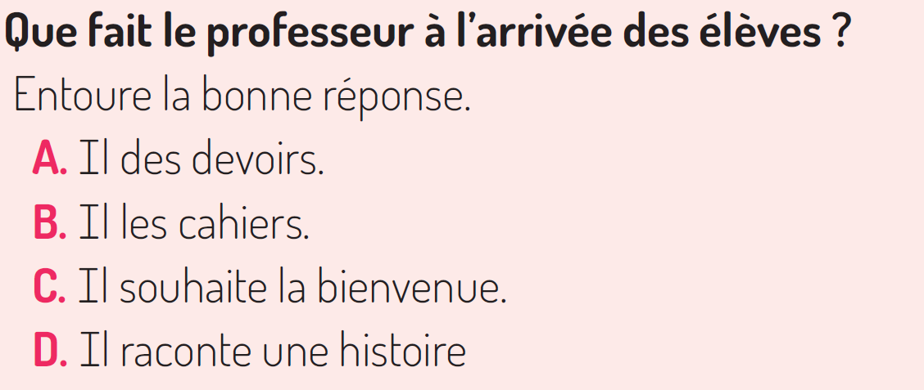
1. Rituel | 2. Vocabulaire | 3. fluidité | 4.compréhension | 2. Ecrit | 6.Jeu/Défi
Etape 1: Je lis la question. Que fais le professeur…. La question commence par « que »
Je dois chercher une action.

Slide 68
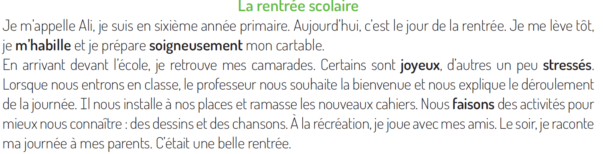
1. Rituel | 2. Vocabulaire | 3. fluidité | 4.compréhension | 2. Ecrit | 6.Jeu/Défi
Etape 2: Je reviens au texte et je cherche la réponse.

Slide 69
1. Rituel | 2. Vocabulaire | 3. fluidité | 4.compréhension | 2. Ecrit | 6.Jeu/Défi
Etape 3: je lis les propositions et j’entoure la bonne réponse.

Slide 70
1. Rituel | 2. Vocabulaire | 3. fluidité | 4.compréhension | 2. Ecrit | 6.Jeu/Défi
Maintenant vous allez répondre à la deuxième question de compréhension.

Slide 71
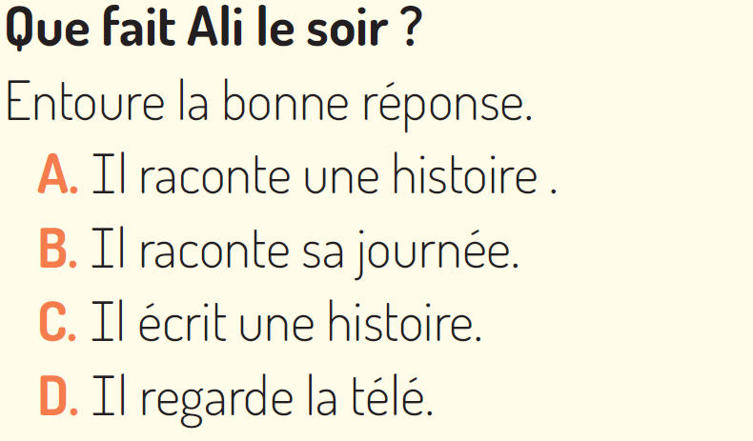
1. Rituel | 2. Vocabulaire | 3. fluidité | 4.compréhension | 2. Ecrit | 6.Jeu/Défi
Le mot interrogatif dans cette question est « que »

Slide 72
1. Rituel | 2. Vocabulaire | 3. fluidité | 4.compréhension | 2. Ecrit | 6.Jeu/Défi
Dans cette question on cherche une action
Qui? Une personne/ un personnage
Que? Une action
Quand? Le temps/ un moment
Où? Un lieu

Slide 73
1. Rituel | 2. Vocabulaire | 3. fluidité | 4.compréhension | 2. Ecrit | 6.Jeu/Défi
Ecrivez et entourez la lettre de la bonne réponse sur votre ardoise.

Slide 74
1. Rituel | 2. Vocabulaire | 3. fluidité | 4.compréhension | 2. Ecrit | 6.Jeu/Défi
Corrigez.
Au besoin, rappeler la démarche à suivre.

Slide 75
1. Rituel | 2. Vocabulaire | 3. fluidité | 4.compréhension | 4. Ecrit | 6.Jeu/Défi
Pour répondre aux questions de compréhension ouvertes, voici la démarche à suivre:
Je lis la question. Qu’est-ce qu’on me demande ?
Je reviens au texte et je cherche la réponse.
Je formule une phrase pour répondre.

Slide 76
1. Rituel | 2. Vocabulaire | 3. fluidité | 4.compréhension | 4. Ecrit | 6.Jeu/Défi
Que fait Ali lorsqu’il se lève?
Voici une question ouverte

Slide 77
1. Rituel | 2. Vocabulaire | 3. fluidité | 4.compréhension | 2. Ecrit | 6.Jeu/Défi
Le mot interrogatif est « que », on cherche une action.
Qui? Une personne/ un personnage
Que? Une action
Quand? Le temps/ un moment
Où? Un lieu

Slide 78
1. Rituel | 2. Vocabulaire | 3. fluidité | 4.compréhension | 5. Ecrit | 6.Jeu/Défi
Etape 2: Je reviens au texte et je cherche la réponse.

Slide 79
1. Rituel | 2. Vocabulaire | 3. fluidité | 4.compréhension | 5. Ecrit | 6.Jeu/Défi
Que fait Ali lorsqu’il se lève?
Ali s’habille, et prépare soigneusement son cartable.
Je formule une phrase complète en faisant attention à la conjugaison et aux adjectifs possessifs.

Slide 80
1. Rituel | 2. Vocabulaire | 3. fluidité | 4.compréhension | 5. Ecrit | 6.Jeu/Défi
A vous maintenant de répondre à la question suivante sur les ardoises:

Slide 81
1. Rituel | 2. Vocabulaire | 3. fluidité | 4.compréhension | 2. Ecrit | 6.Jeu/Défi
Ecrivez la bonne réponse sur votre ardoise. Répondez par une phrase.

Slide 82
1. Rituel | 2. Vocabulaire | 3. fluidité | 4.compréhension | 5. Ecrit | 6.Jeu/Défi
Corrigez: Ali joue avec ses amis
Ali joue avec ses amis.

Slide 83
Ecrit
Exercice de transformation
Version provisoire pour la formation des enseignants

Slide 84
1. Rituel | 2. Vocabulaire | 3. fluidité | 4.compréhension | 5. Ecrit | 6.Jeu/Défi
Maintenant nous allons apprendre à transformer des phrases.

Slide 85
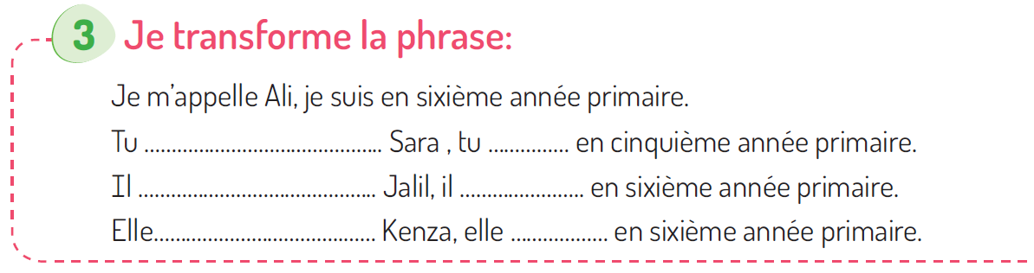
1. Rituel | 2. Vocabulaire | 3. fluidité | 4.compréhension | 5. Ecrit | 6.Jeu/Défi
je m’appelle Ali, je suis en sixième année primaire

Slide 86
1. Rituel | 2. Vocabulaire | 3. fluidité | 4.compréhension | 5. Ecrit | 6.Jeu/Défi
v
Nous allons réviser le verbe être au présent. Répétons ensemble.
Je suis
Tu es
Il est / Elle est

Slide 87
1. Rituel | 2. Vocabulaire | 3. fluidité | 4.compréhension | 5. Ecrit | 6.Jeu/Défi
v
Nous allons réviser le verbe s’appeler au présent. Répétons ensemble.
Je m’appelle
Tu t’appelles
Il s’appelle / Elle s’appelle

Slide 88
1. Rituel | 2. Vocabulaire | 3. fluidité | 4.compréhension | 5. Ecrit | 6.Jeu/Défi
Maintenant nous allons transformer la phrase: je m’appelle Ali, je suis en sixième année primaire

Slide 89
1. Rituel | 2. Vocabulaire | 3. fluidité | 4.compréhension | 5. Ecrit | 6.Jeu/Défi
Avec tu, je vais dire: tu t’appelle….tu es en cinquième année primaire
t’appelles
es

Slide 90
1. Rituel | 2. Vocabulaire | 3. fluidité | 4.compréhension | 5. Ecrit | 6.Jeu/Défi
continuez dans vos livrets.
t’appelles
es

Slide 91
1. Rituel | 2. Vocabulaire | 3. fluidité | 4.compréhension | 5. Ecrit | 6.Jeu/Défi
Corrigez.
t’appelles
es
s’appelle
est
s’appelle
est

Slide 92
Ecrit
Exercice de production
Version provisoire pour la formation des enseignants

Slide 93
1. Rituel | 2. Vocabulaire | 3. fluidité | 4.compréhension | 5. Ecrit | 6.Jeu/Défi
Maintenant nous allons apprendre à écrire des phrases sur le thème du texte.

Slide 94
1. Rituel | 2. Vocabulaire | 3. fluidité | 4.compréhension | 5. Ecrit | 6.Jeu/Défi
v
Je lis. Lisons ensemble.
1- Je m’appelle ………. ,je suis en ……………………année primaire.
2- Le jour de la rentrée j’étais……………
3- Mon école est……………………………….., ma classe est …………………..

Slide 95
1. Rituel | 2. Vocabulaire | 3. fluidité | 4.compréhension | 5. Ecrit | 6.Jeu/Défi
v
Dans mon livret, je complète la phrase 1 par mon nom et ma classe. Je complète les phrases 2 et 3 par des adjectifs convenables.
1- Je m’appelle ………. ,je suis en ……………………année primaire.
2- Le jour de la rentrée j’étais……………(content(e)- joyeux-joyeuse stressé(e)…).
3- Mon école est………………………..(belle- grande-propre -décorée..), ma classe est …………………..(propre- décorée).

Slide 96
1. Rituel | 2. Vocabulaire | 3. fluidité | 4.compréhension | 5. Ecrit | 6.Jeu/Défi
v
Qui veut lire ses phrases? Encourager tous les élèves et nommer un gagnant.
1- Je m’appelle ………. ,je suis en ……………………année primaire.
2- Le jour de la rentrée j’étais……………(content(e)- joyeux-joyeuse stressé(e)…).
3- Mon école est………………………..(belle- grande-propre -décorée..), ma classe est …………………..(propre- décorée).

Slide 97
1. Rituel | 2. Vocabulaire | 3. fluidité | 4.compréhension | 5. Ecrit | 6.Jeu/Défi
v
Je lis. Lisons ensemble.
1- Je m’appelle……….,je suis en cinquième année primaire.
2- Le jour de la rentrée scolaire, j’étais content (e).
3- Mon école est grande, ma classe est propre et décorée.

Slide 98
1. Rituel | 2. Vocabulaire | 3. fluidité | 4.compréhension | 5. Ecrit | 6.Jeu/Défi
v
Recopiez dans vos cahiers.
1- Je m’appelle……….,je suis en cinquième année primaire.
2- Le jour de la rentrée scolaire, j’étais content (e).
3- Mon école est grande, ma classe est propre et décorée.

Slide 99
Notez les devoirs
Je suis autonome:
J’écris les mots du vocabulaire, p45.
Je relis le texte: la rentrée scolaire.
Je prépare la dictée:
«je m’appelle….. mon cartable ».

Slide 100
Les champions des phrases
Objectifs de l’activité: Stimuler la mémoire- Produire des phrases.
Le support: --.
La durée: 5 min
Le déroulement de l’activité:
Tous les élèves ferment leur livret et leur cahier.
Annoncer le défi: Sans vos cahiers et vos livrets, vous devez dire 3 phrases avec ce que nous avons appris aujourd’hui (vocabulaire ou lecture)
5 volontaires passent au tableau un par un.
Ils énoncent 3 phrases correctes et liées à la séance.
Toute la classe écoute et participe à la validation des phrases.
Si la phrase n’est pas correcte, elle n’est pas comptée, toutefois on aide l’élève à reformuler.
Nommer un gagnant de cette activité.
Encourager tous les élèves à participer les prochaines séances et souligner l’importance d’être attentif pour réussir et gagner le défi.

Slide 101
1. Rituel | 2. Vocabulaire | 3. fluidité | 4.compréhension | 5. Ecrit | 6.Jeu/Défi
v
Les champions des phrases.

Slide 102


C’est le moment des étoiles !
Les gagnants des étoiles sont : [noms des élèves]
Moment de l’étoile

Slide 103
La séance d’aujourd’hui est terminée
A demain !

Slide 104
Réflexions de l’enseignant(e)
A la fin de la séance, l’enseignant(e) consigne ses observations dans le cahier-journal.
Version provisoire pour la formation des enseignants

Slide 105



A la fin de la séance d’aujourd’hui, au moins 80% des élèves devraient être capables de :
Comprendre et produire les mots du vocabulaire
Lire et écrire des phrases avec les difficultés présentées.
Les objectifs de ma séance ont-ils été atteints ? Sinon, pourquoi ?
Que faudrait-il faire pour les prochaines séances ?

